Slide 1
ADVANCED COMPILER OPTIMIZATIONS FOR SUPERCOMPUTERS
李权熹
2021.11.28

Slide 2
自动并行
哪些计算可以并行？
依赖关系分析
如何生成并行代码？
并发、向量化
如何优化代码提高并行潜力？

Slide 3
依赖关系分析

Slide 4




几种依赖关系
True dependence
Output dependence
S₁: A = B + C
S₂: D = A + 2
S₃: E = A * 3
S₁ $δ$ S₂； S₁ $δ$ S₃
S₁: A = B + C
S₂: D = A + 2
S₃: A = E + F
S₁ $δ^{o}$ S₃
Antidependence
Control dependence
S₁: A = B + C
S₂: B = D / 2
S₁ $\overline{δ}$ S₂
S₁: A = B + C
C₁: if ( X >= 0 ) then
S₂: A = 0
else
S₃: B = D / 2
endif
C₁ $δ^{c}$ S₂；C₁ $δ^{c}$ S₃

Slide 5
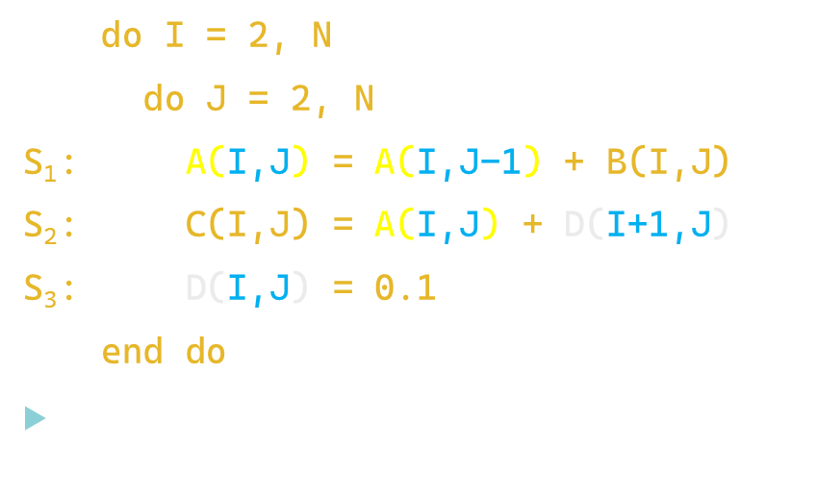
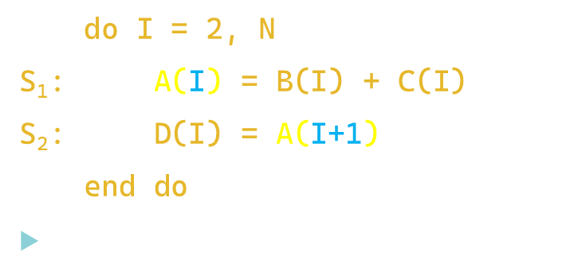
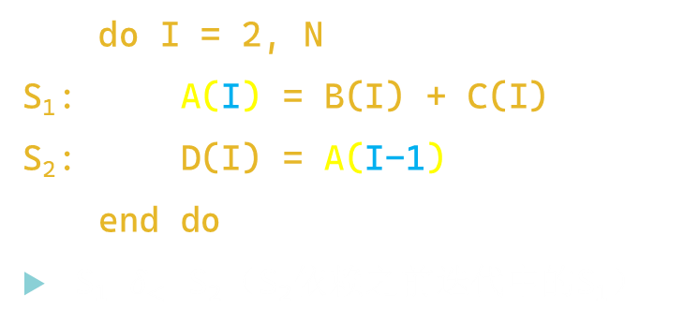
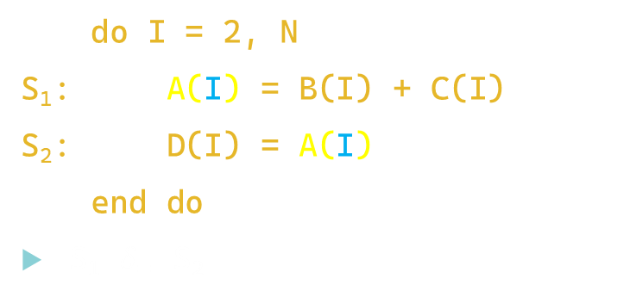
循环中的依赖关系
do I = 2, N
S₁: A(I) = B(I) + C(I)
S₂: D(I) = A(I)
end do
S₁ $δ_{=}$ S₂
do I = 2, N
S₁: A(I) = B(I) + C(I)
S₂: D(I) = A(I-1)
end do
S₁ $δ_{<}$ S₂（S₂依赖之前迭代中的S₁）
do I = 2, N
S₁: A(I) = B(I) + C(I)
S₂: D(I) = A(I+1)
end do
S₂ ${\overline{δ}}_{<}$ S₁
do I = 2, N
do J = 2, N
S₁: A(I,J) = A(I,J-1) + B(I,J)
S₂: C(I,J) = A(I,J) + D(I+1,J)
S₃: D(I,J) = 0.1
end do
S₁ $δ_{=,<}$ S₁；S₁ $δ_{=,=}$ S₂ ；S₂ ${\overline{δ}}_{<,=}$ S₃

Slide 6


更复杂的分析
do I = L, U
S₁: A(2*I) = ...
S₂: ... = A(2*I+1)
end do
$GCD\left(2,2\right)≢0 mod (0−1)$
S₁和S₂没有依赖关系
do I = 1, 10
S₁: A(19*I+3) = ...
S₂: ... = A(2*I+21)
end do
$19x+3=2y+21$
$x=2;y=10$

Slide 7
代码生成

Slide 8
循环向量化
依赖关系无环
do I = 2, N
S₁: A(I) = B(I)
S₂: C(I) = A(I) + B(I)
S₃: E(I) = C(I+1)
end do
生成代码需要按照依赖关系调整顺序
S₁: A(1:N) = B(1:N)
S₃: E(1:N) = C(2:N+1)
S₂: C(1:N) = A(1:N) + B(1:N)
S₁
S₂
S₃

Slide 9
循环向量化
对于有环的情况，需要保留强连通分量对应的循环
do I = 2, N
S1: A(I) = B(I)
S2: C(I) = A(I) + B(I-1)
S3: E(I) = C(I+1)
S4: B(I) = C(I) + 2.
end do
生成代码
S1: A(2:N) = B(2:N)
S3: E(2:N) = C(3:N+1)
do I = 2, N
S2: C(I) = A(I) + B(I-1)
S4: B(I) = C(I) + 2.
end do
S₁
S₂
S₃
S₄

Slide 10

识别规约操作
do I = 1, N
S₁: A(I) = B(I)
S₂: ASUM = ASUM + A(I)
end do
生成
S₁: A(1:N) = B(1:N)
S₂: ASUM = ASUM + SUM(A(1:N))
类似的还有PRODUCT、MAX、线性递归等
线性递归（linear recurrences）：$a_{j}=a_{j−1}b_{j}$+$c_{j}$

Slide 11

循环并发（Loop Concurrentization）
do I = 2, N
do J = 2, N
S₁: A(I,J) = A(I,J-1) + B(I,J)
S₂: C(I,J) = A(I,J) + D(I+1,J)
S₃: D(I,J) = 0.1
end do
影响并发程序质量的两个关键因素：
处理器负载均衡
处理器因同步导致的空闲
考虑右边的代码
S₁ $δ_{=,<}$ S₁；S₁ $δ_{=,=}$ S₂ ；S₂ ${\overline{δ}}_{<,=}$ S₃
外层循环没有迭代之间的依赖，可以并发
两种策略：
处理器$p$执行第$p\left\lceil N/P\right\rceil +1⋯(p+1)\left\lceil N/P\right\rceil 次$迭代，或者
处理器$p$执行第$p,P+p,2P+p⋯次$迭代
Self-schedule：每个线程自行决定执行的迭代

Slide 12
循环并发
处理迭代间数据依赖：线程间同步
do I = 2, N
S₁: A(I) = B(I) + C(I)
S₂: C(I) = D(I) * 2.
S₃: E(I) = C(I) + A(I-1)
end do
生成如下代码
S₁: A(I) = B(I) + C(I)
signal(I)
S₂: C(I) = D(I) * 2.
if (I > 2) wait (I-1)
S₃: E(I) = C(I) + A(I-1)
对于规约，逐迭代同步开销太大
do I = 1, N
S₁: A(I) = ...
S₂: ASUM = ASUM + A(I)
end do
更快的方法是在不同线程计算部分和
ASUMX(p) = 0
do I = p, N, P
S₁: A(I) = ...
S₂: ASUMX(p) = ASUMX(p) + A(I)
end do

Slide 13
High-Level Spreading
将独立的操作分散到不同的线程执行
论文给的例子是计算表达式树
实际上需要考虑通信成本和负载均衡
将循环等较复杂的操作放在不同线程收益较好
论文指出时机程序通常可以找到2-3个可以独立运行的块

Slide 14

向量化还是并发？
考虑代码特点
如果较多条件语句/稀疏操作，宜采用并发
嵌套循环
并发通常更适用于没有迭代间依赖（$δ_{<}$）的循环，否则存在同步开销
需要考虑访存步长对向量指令的影响，最好考虑相邻（stride-1）的访存

Slide 15
改善并行潜力

Slide 16
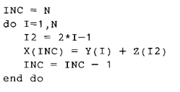


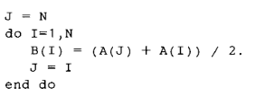
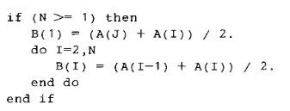
归纳变量和环绕（Wraparound）变量
归纳变量识别
环绕变量：类似归纳变量但不完全一致

Slide 17
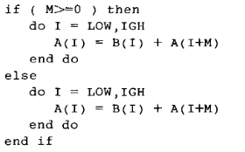


结合语义的分析
对于如下代码，如果M>0则可以向量化
因此，可以进行条件判断并生成两份代码（右）
另一个例子

Slide 18
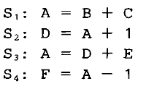
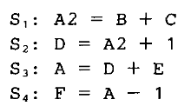
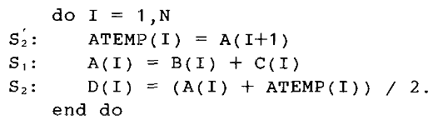
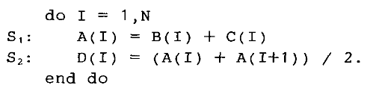
消除反依赖和输出依赖
变量重命名
节点拆分

Slide 19
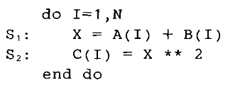
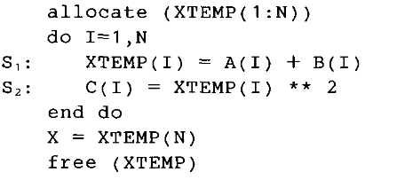
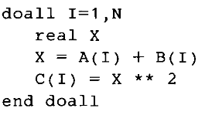
Scale Expansion
循环中使用的中间值可以扩张成向量（对向量化）或线程私有变量

Slide 20

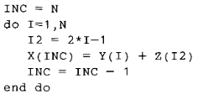
其他
Symbolic Data-Dependence Testing
Global Forward Substitution
收集循环外变量的定义信息并传播
Interprocedural Dependence Analysis
Loop Interchanging
改变循环次序（交换i，j）

Slide 21
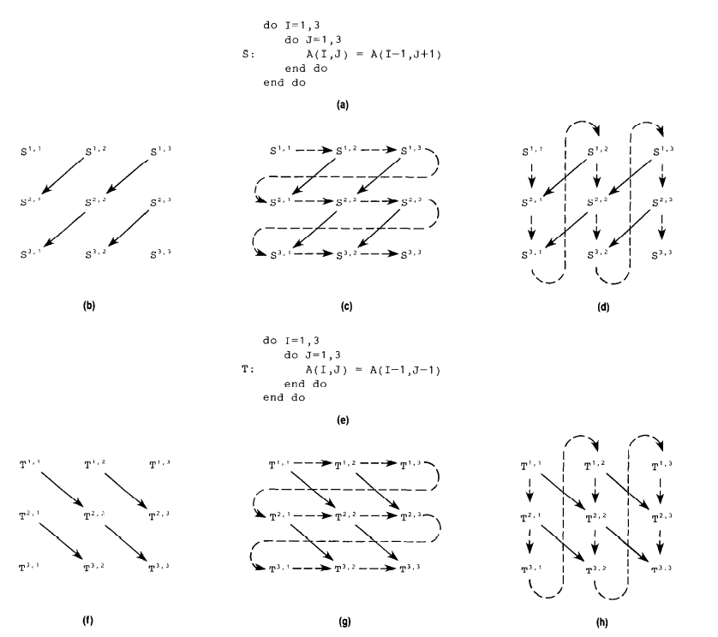

Slide 22
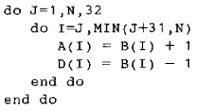

其他
Loop Fission & Fusion
将两个循环合并成一个循环，或者反之
Loop Fission可能有益于访存局部性
Loop Fusion可能减少循环开销和迭代间依赖
Strip Mining & Loop Collapsing
循环分块，适应cache line或向量部件宽度
循环坍缩，减少循环开销
与编程人员交互
编译器的推断能力有限
基于注释、断言、语言扩展

Slide 23
扩展：更多并行机会

Slide 24
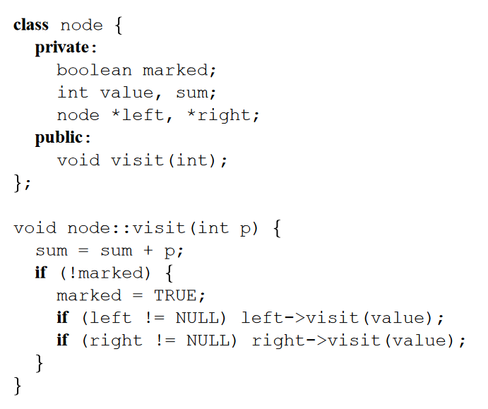
Commutativity Analysis
右侧程序中visit的两个递归访问有数据相关，但是可以交换顺序
Key insight：面向对象，将操作分解为
object section：访问对象，以及
invocation section：调用操作，不访问对象
可交换性测试
交换操作顺序对对象的值的修改结果一致
交换操作顺序不改变触发的其他操作内容
测试方法
符号执行
依赖分析
MARTIN C. RINARD et, al. 1997 Commutativity Analysis: A New Analysis Technique for Parallelizing Compilers

Slide 25
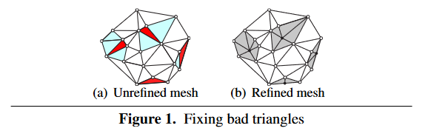
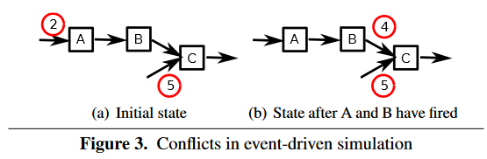
静态依赖分析的缺陷
很多算法中依赖关系是动态的
很多算法表现出don’t-care non-determinism，靠依赖关系难以建模
有时对两个操作并行执行是否安全取决于后续计算操作，难以建模

Slide 26
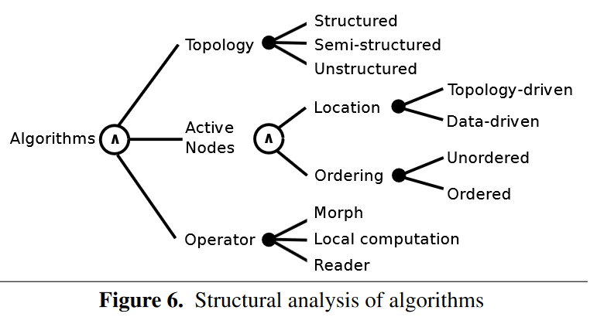
Tao-analysis of algorithms
Program = Algorithm + Data Structure
Keshav Pingali et, al. 2011 The Tao of Parallelism in Algorithms

Slide 27
并行调度
Cautious
对任意相邻节点写入之前完成（对所有相邻节点的）读取
调度策略
Autonomous：直接运行并加锁，遇到冲突则回滚
Coordinated：确保只有不冲突的迭代被同时调度
Runtime
JIT
Compile-time

Slide 28
Runtime Coordination
Unordered, Data-driven:
按轮执行，每轮选择一组不冲突的
一种策略：将对节点的更新私有化（如果发现冲突就撤销）
Topology-driven algorithms
由于节点的遍历顺序由拓扑决定，运行时不会产生新的活跃节点
寻找活跃节点的最大前缀并并行执行
Ordered, Data-driven
无法实现

Slide 29
Just-in-time / Compile-time Coordination
Topology-driven algorithms
有些算法的依赖关系只由图的拓扑决定
这种情况下遍历顺序可以在开始遍历之前确定，即JIT的Coordination
有时依赖关系可以在编译期就确定，比如FFT

